Slide 1

T
프로젝트 CV 3팀 중간 발표
2025.10.28
발표자 : 이성욱

Slide 2
프로젝트원 소개 및 만남 인증
프로젝트원 1: 권순범
프로젝트원 2: 노기현
프로젝트원 3: 송재호
프로젝트원 4: 이성욱

Slide 3
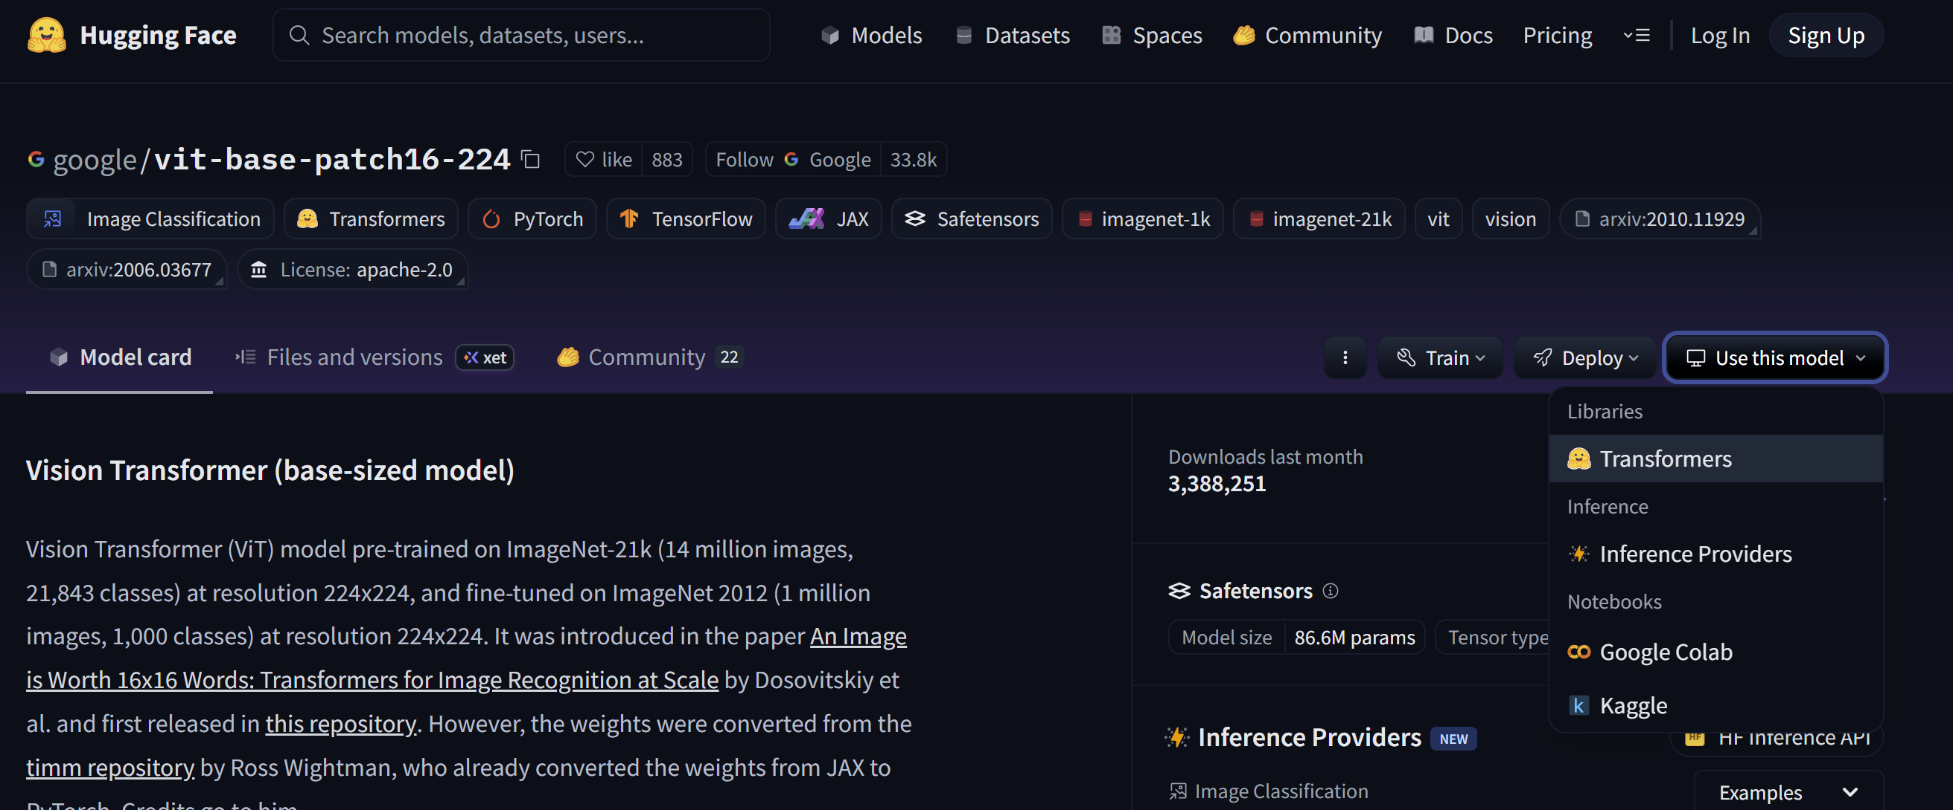
프로젝트 방향
“huggingface를 활용한 fine-tuning”

Slide 4
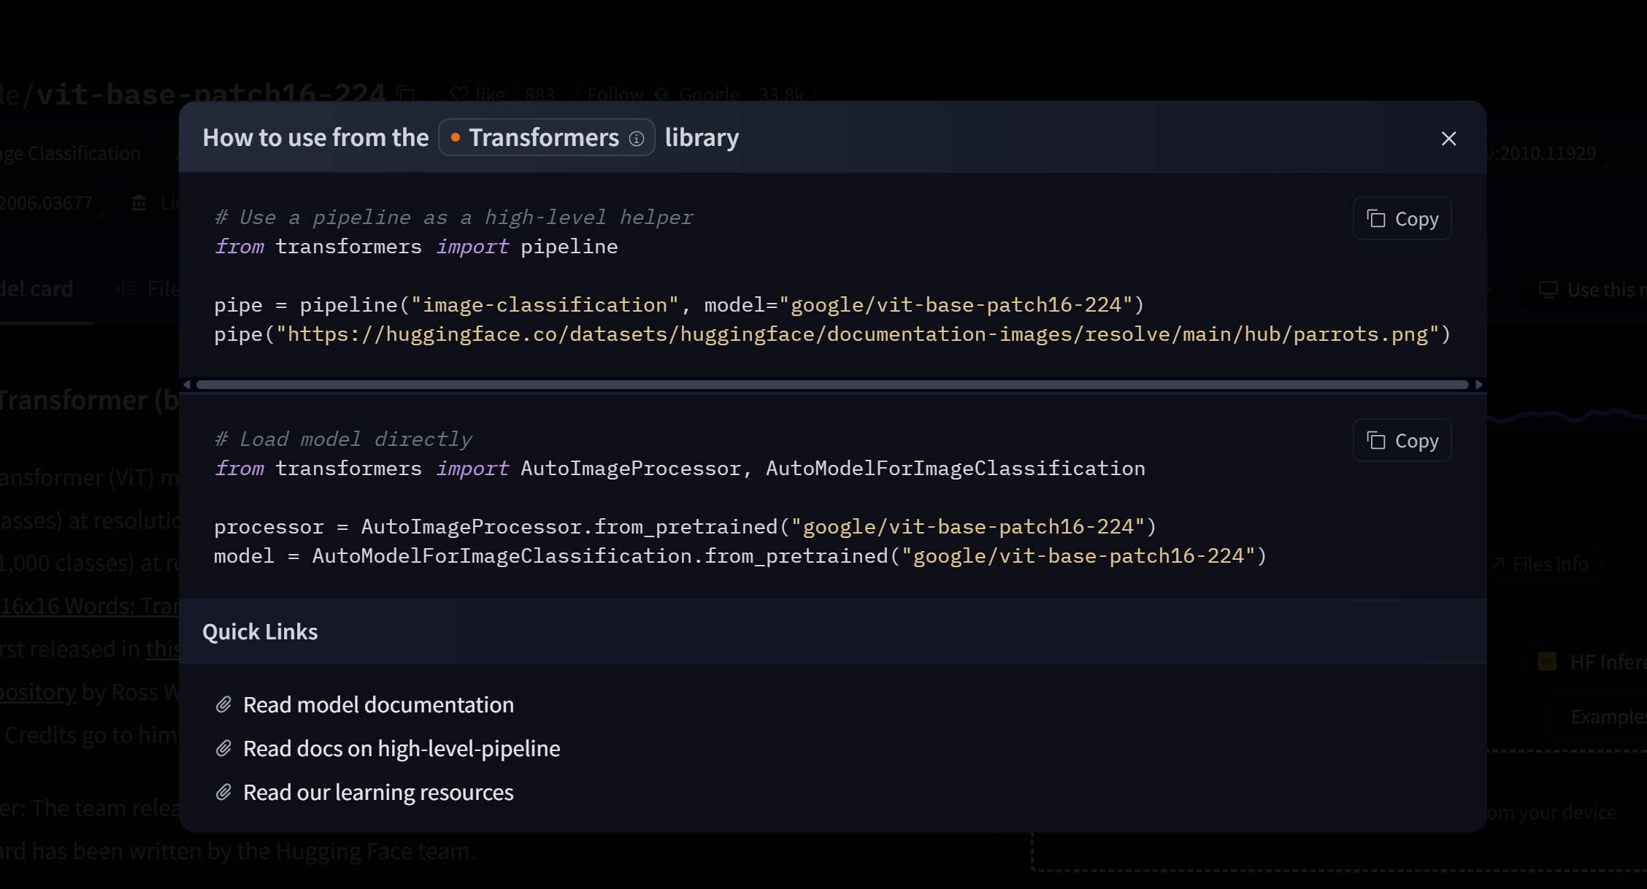
프로젝트 방향 - huggingface를 활용한 fine-tuning
Inference or Fine-tuning?

Slide 5
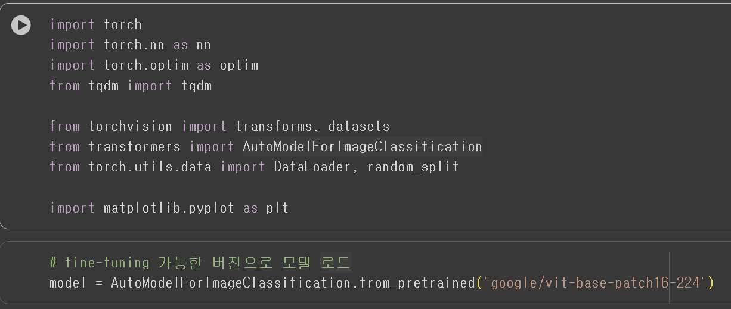
프로젝트 방향 - huggingface를 활용한 fine-tuning

Slide 6
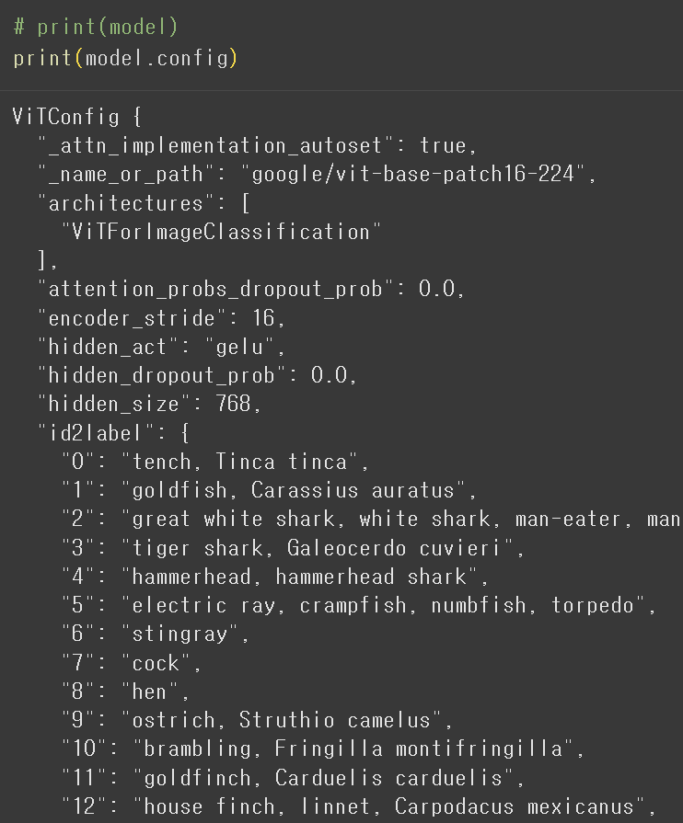
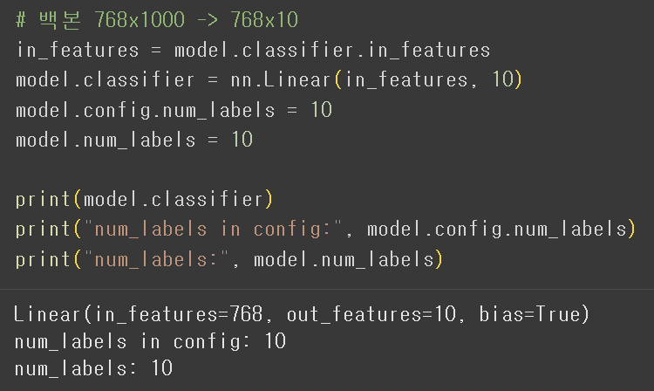
프로젝트 방향 - huggingface를 활용한 fine-tuning
Classfication과 관련된 config는
분류 개수에 변경

Slide 7
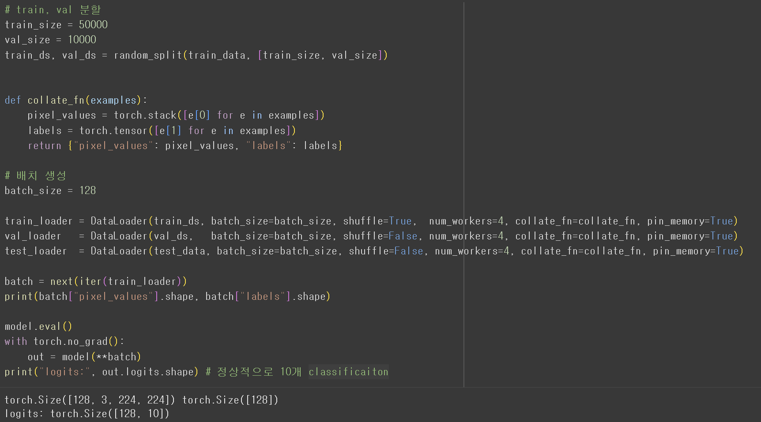
프로젝트 방향 - huggingface를 활용한 fine-tuning

Slide 8
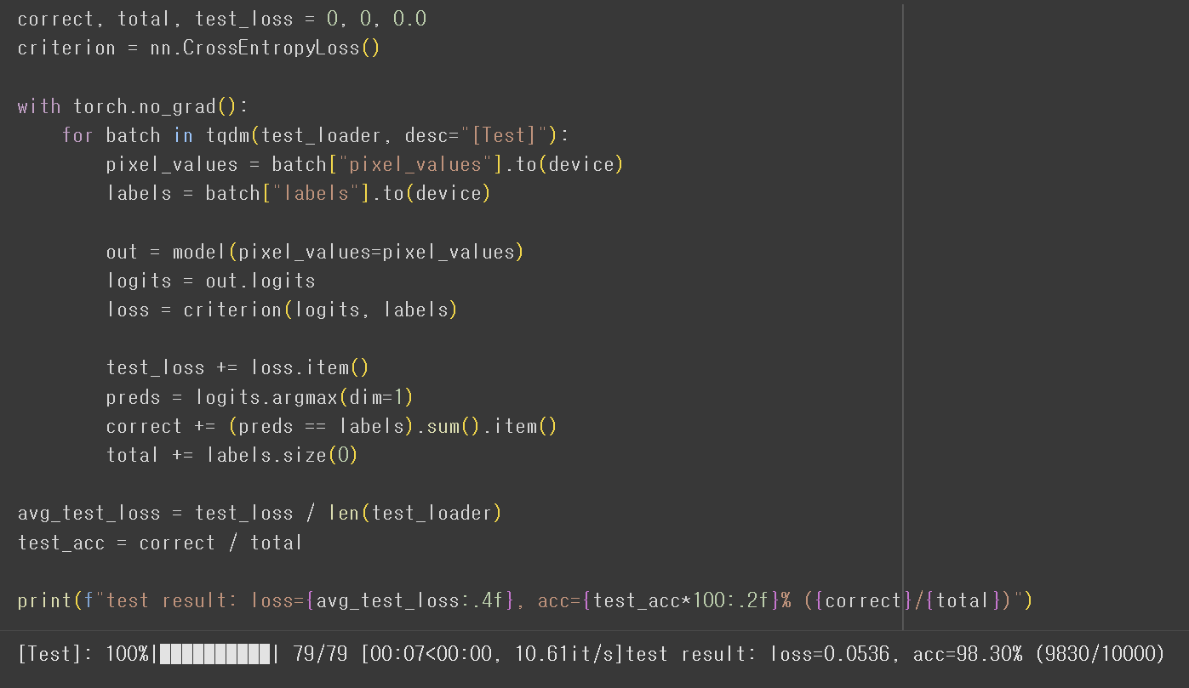
프로젝트 방향 - huggingface를 활용한 fine-tuning

Slide 9
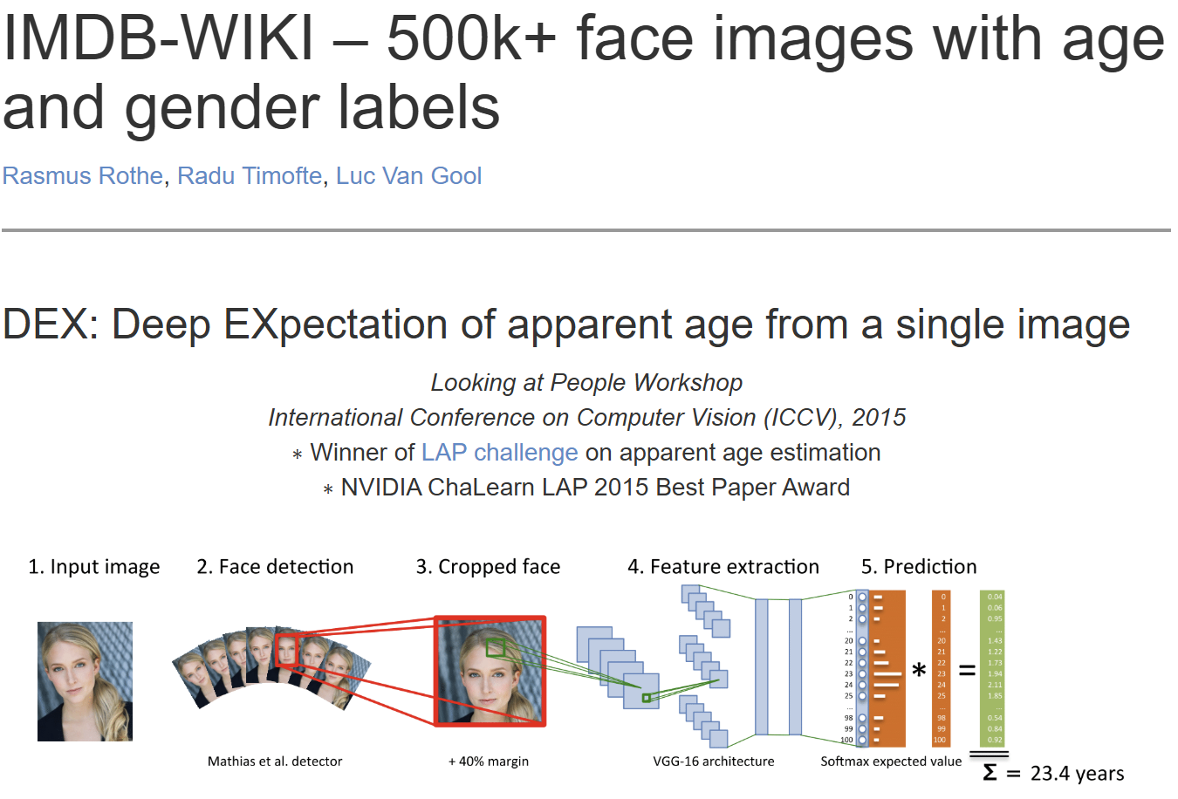
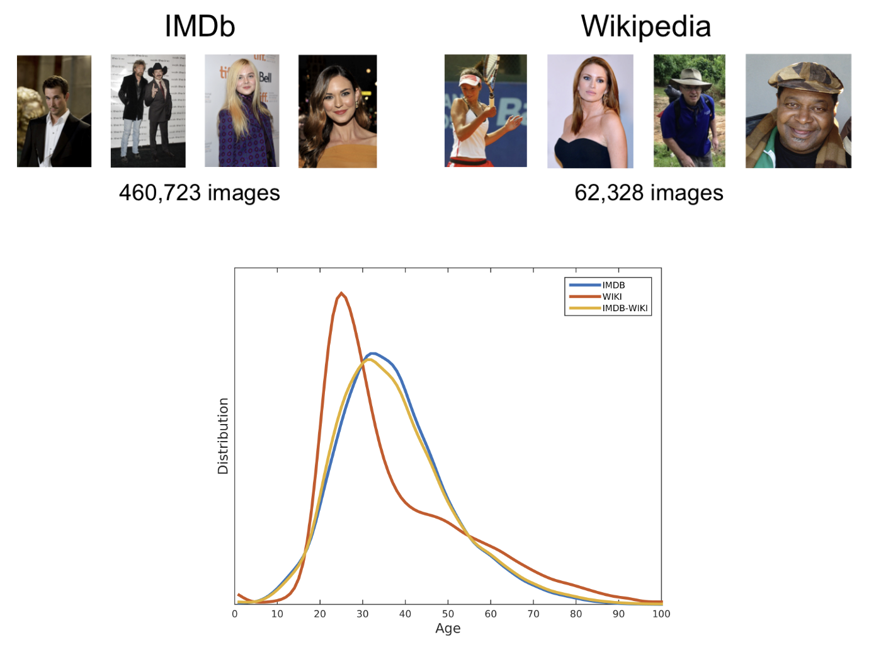
Dataset 및 주제 선정 –
안면 이미지를 이용한 성별 및 연령 추정 demo

Slide 10
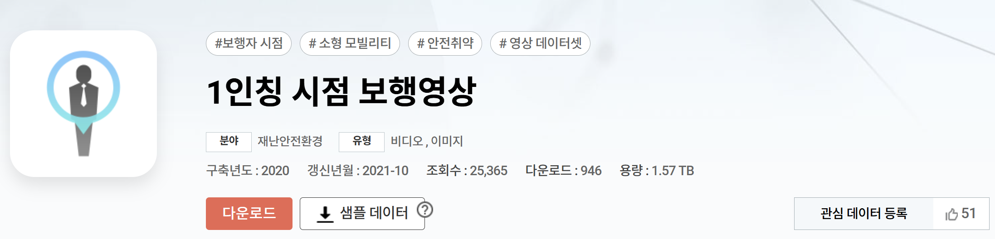
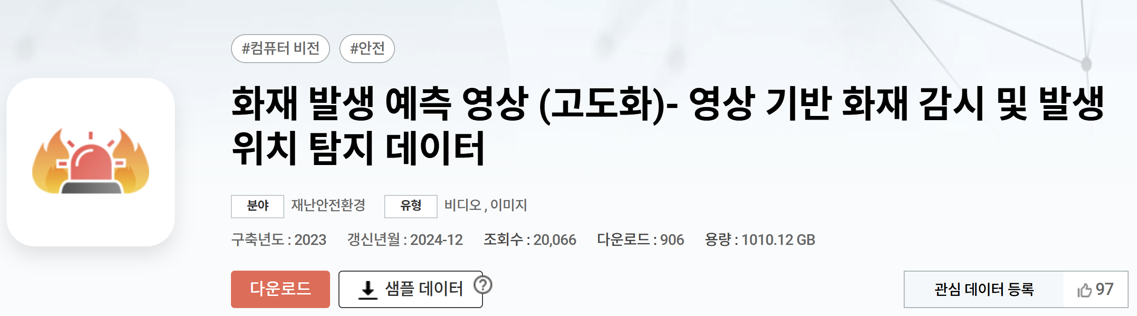
추후 Dataset 및 주제 선정 –
huggingface을 이용한 fine-tuning 중심

Slide 11
감사합니다.

